Slide 1



第10讲 Gossip协议与事务提交
陈志广
13316052680
超算中心四楼410
Zhiguang.chen@nscc-gz.cn
www.nscc-gz.cn

Slide 2

Gossip协议与事务提交
主要内容
Gossip协议
分布式事务提交协议

Slide 3
Gossip协议
Gossip协议的应用背景
gossip协议又称epidemic协议，是基于流行病传播方式的节点或者进程之间信息交换的协议，在分布式系统中被广泛使用，比如我们可以使用gossip协议来确保网络中所有节点的数据一样
Gossip协议的应用背景
Cassandra：节点间的信息交换使用了gossip协议，因此所有节点都可以快速了解集群中的所有其他节点
Dynamo：采用基于gossip协议的分布式故障检测和成员协议，这样集群中添加或移除节点，其他节点可以快速检测到
Amazon s3：使用gossip协议将服务的状态传递给系统
比特币：比特币网络在发送消息（比如发起一笔比特币转账）的时候会使用gossip协议，确保所有/大量的结点都会收到

Slide 4
Gossip协议
Gossip协议的两种工作方式
Anti-Entropy（反熵）
以固定的概率传播所有的数据
每个节点周期性地随机选择其他节点，然后通过互相交换自己的所有数据来消除两者之间的差异
Anti-Entropy 这种方法非常可靠，但是每次节点两两交换自己的所有数据会带来非常大的通信负担
Rumor-Mongering（谣言传播）
仅传播新到达的数据
当一个节点有了新的信息后，这个节点变成活跃状态，并周期性地联系其他节点向其发送新信息，直到所有的节点都知道该新信息
因为节点之间只是交换新信息，所有显著减少了通信开销

Slide 5
Gossip协议
Gossip协议的三种通信模式
Push模式
A节点将数据(key,value,version)及对应的版本号推送给B节点，B节点更新A中比自己新的数据（把新的内容推过去）
Pull模式
A仅将数据key,version推送给B，B将本地比A新的数据（Key,value,version）推送给A，A更新本地（B根据A的信息告诉A有哪些信息已被更新，A再更新）
Push+Pull模式
与pull类似，只是多了一步，A再将本地比B新的数据推送给B，B更新本地
三者比较
若把两个节点数据同步一次定义为一个周期，则在一个周期内，push需通信1次，pull需2次，push+pull则需3次
从效率上讲，push+pull最好，理论上一个周期内可以使两个节点完全一致，push/pull的收敛速度是最快的

Slide 6

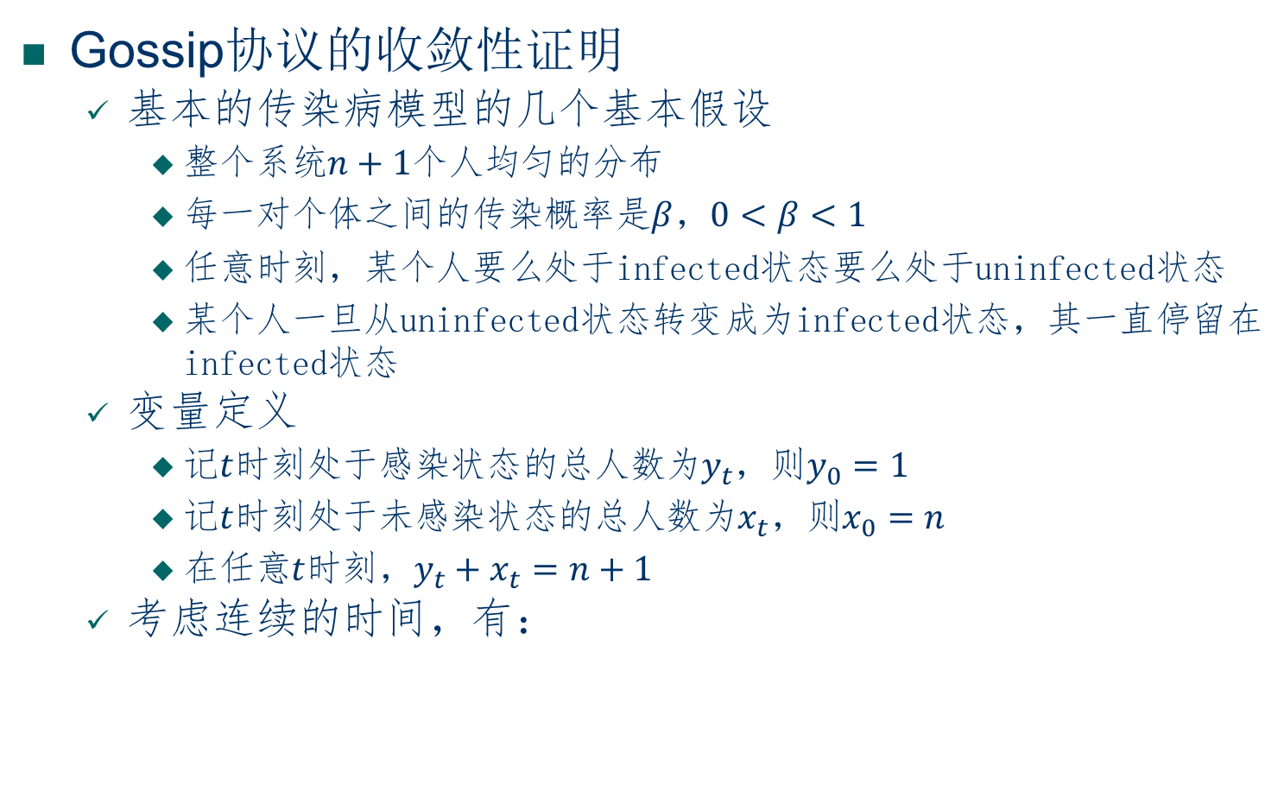
Gossip协议
Gossip协议的收敛性证明
基本的传染病模型的几个基本假设
整个系统$n+1$个人均匀的分布
每一对个体之间的传染概率是$β$，$0<β<1$
任意时刻，某个人要么处于infected状态要么处于uninfected状态
某个人一旦从uninfected状态转变成为infected状态，其一直停留在infected状态
变量定义
记$t$时刻处于感染状态的总人数为$y_{t}$，则$y_{0}=1$
记$t$时刻处于未感染状态的总人数为$x_{t}$，则$x_{0}=n$
在任意$t$时刻，$y_{t}+x_{t}=n+1$
考虑连续的时间，有：
$$\frac{dx}{dt}=−βxy$$

Slide 7
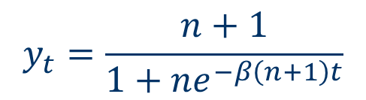
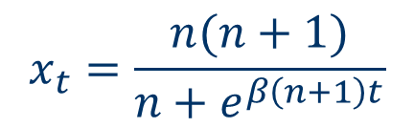

Gossip协议
Gossip协议的收敛性证明
求解以上微分方程
显然，当$t→∞$时，$x→0$，$y→n+1$，即：经过足够长的时间，所有的节点会被感染
$$x_{t}=\frac{n(n+1)}{n+e^{β\left(n+1\right)t}}$$
$$y_{t}=\frac{n+1}{1+{ne}^{−β\left(n+1\right)t}}$$

Slide 8
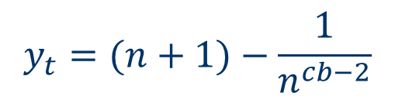
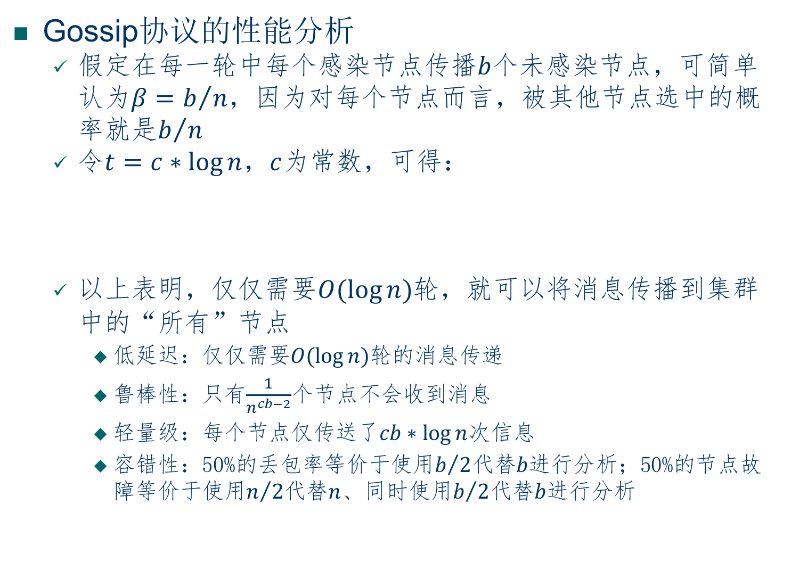
Gossip协议
Gossip协议的性能分析
假定在每一轮中每个感染节点传播$b$个未感染节点，可简单认为$β=b/n$，因为对每个节点而言，被其他节点选中的概率就是$b/n$
令$t=c∗\log{n}$，$c$为常数，可得：
以上表明，仅仅需要$O(\log{n})$轮，就可以将消息传播到集群中的“所有”节点
低延迟：仅仅需要$O(\log{n})$轮的消息传递
鲁棒性：只有$\frac{1}{n^{cb−2}}$个节点不会收到消息
轻量级：每个节点仅传送了$cb∗\log{n}$次信息
容错性：50%的丢包率等价于使用$b/2$代替$b$进行分析；50%的节点故障等价于使用$n/2$代替$n$、同时使用$b/2$代替$b$进行分析
$$y_{t}=(n+1)−\frac{1}{n^{cb−2}}$$
Notes:
潜在的考试点：Gossip协议的优势分析

Slide 9
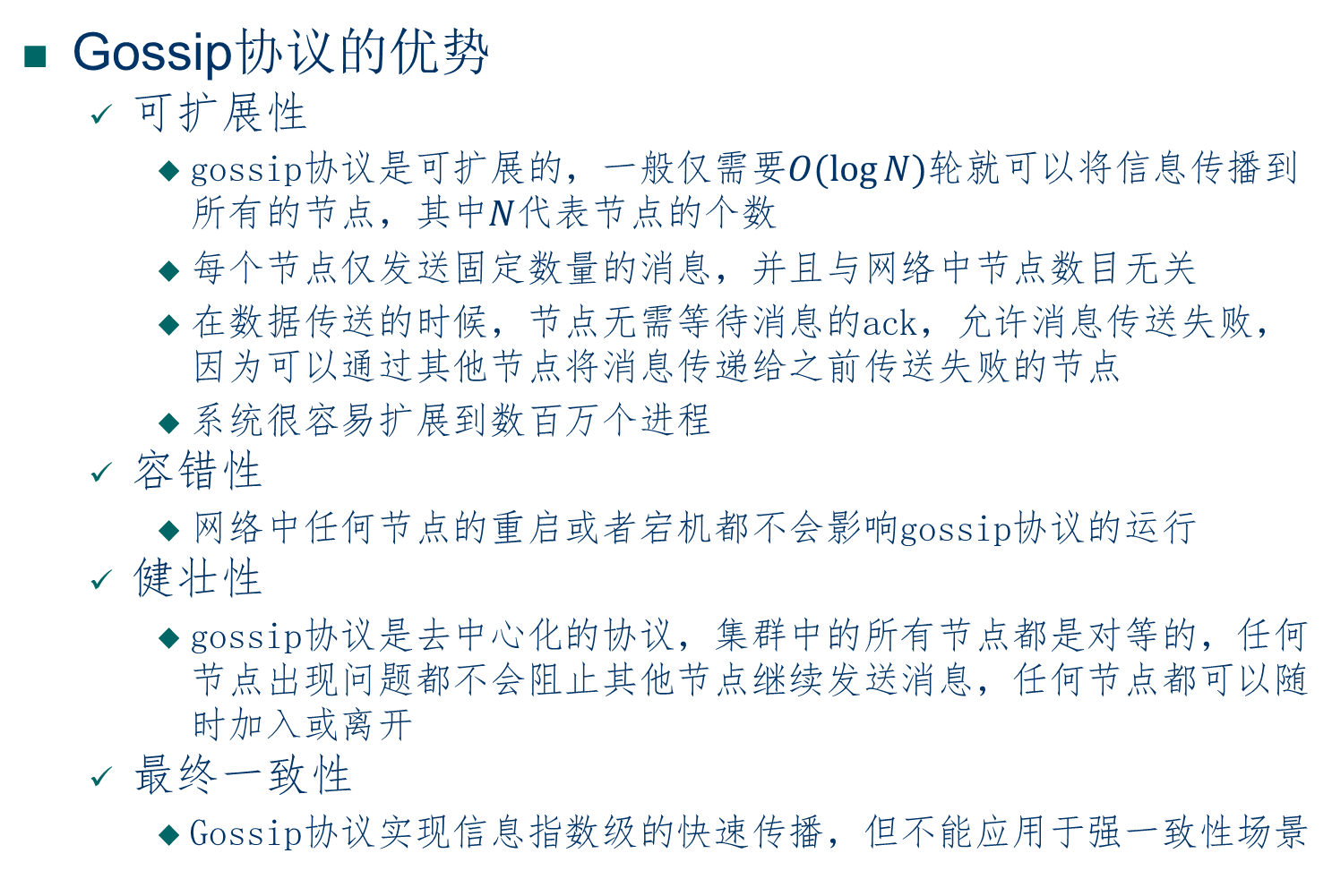
Gossip协议
Gossip协议的优势
可扩展性
gossip协议是可扩展的，一般仅需要$O(\log{N})$轮就可以将信息传播到所有的节点，其中$N$代表节点的个数
每个节点仅发送固定数量的消息，并且与网络中节点数目无关
在数据传送的时候，节点无需等待消息的ack，允许消息传送失败，因为可以通过其他节点将消息传递给之前传送失败的节点
系统很容易扩展到数百万个进程
容错性
网络中任何节点的重启或者宕机都不会影响gossip协议的运行
健壮性
gossip协议是去中心化的协议，集群中的所有节点都是对等的，任何节点出现问题都不会阻止其他节点继续发送消息，任何节点都可以随时加入或离开
最终一致性
Gossip协议实现信息指数级的快速传播，但不能应用于强一致性场景

Slide 10
Gossip协议与事务提交
主要内容
Gossip协议
分布式事务提交协议

Slide 11
数据一致性理论
CAP原则
CAP的三个方面
一致性（Consistency）：事务在执行前和执行后，所有数据处于一致状态
可用性（Availability）：用户向系统提交请求后，系统能够在可接受的时间内返回结果
分区容忍性（Partition-tolerance）：为了应对庞大的数据规模或请求规模，分布式系统会将数据或者任务划分，分区容忍性则是指在存在多个数据分区或数据分区发生变化的情况下，分布式系统仍然能够保证一致性和可用性
CAP原则
一个分布式系统不可能完全、同时满足以上三个方面
设计分布式系统需要在以上三个方面权衡取舍
传统的RDBMS更强调一致性，A和P不是必选
云计算环境下分区不可避免，其次强调A
如果强调C，则在保证数据强一致的过程中数据可能不能访问
A
C
P

Slide 12
数据一致性理论
强一致性
强一致性的表现
修改数据执行成功后，后续的所有访问都能看到所有最新的数据
强一致性的四个特性（ACID）
原子性：一个事务中的所有修改作为一个整体执行，要么都修改（事务执行成功），要么都不修改（事务执行失败）
一致性：数据的完整性不因事务的执行而发生改变，在事务执行前后，数据保持一致（一致性的定义是跟应用相关的）
隔离性：多个事务之间互不干扰，一个事务不能看到另一个事务的中间结果
持久性：一旦事务提交成功，该事务对应的数据就持久保存下来
保证强一致性的方法
在单节点上，一般通过两阶段加锁、多版本控制、日志和恢复机制保证ACID
在分布式系统中，一般通过两阶段提交保证ACID

Slide 13
数据一致性理论
弱一致性
弱一致性的表现
一个数据被修改后，后续的访问不保证能得到最新的数据
最终一致性
最终一致性是弱一致性的一种特例
系统不保证在任意时刻都是一致的，但是随着时间推移，最终会到达一致的状态
最终一致性的三个属性（BASE）
基本可用（Basically available）允许分布式系统在出现故障的时候损失系统的部分可用性，例如降低性能或关闭部分功能
弱状态（Soft-state）也成为软状态，它允许数据存在中间状态，但该中间状态不影响系统的整体可用性，例如，不同数据副本之间的数据同步可以有延迟，而不影响系统使用
最终一致性（Eventually consistent），系统经过一个“不一致窗口”后最终达到一致的状态

Slide 14
分布式事务——两阶段提交
单节点上的事务一致性保证机制——日志
所有更新操作以日志的形式顺序保存在本地的持久存储设备中，事务结束时将日志提交到“数据库”中
日志具有持久性，可回滚，在发生节点故障时能保证一致性
分布式系统中保证事务一致性的挑战
每个节点可以通过日志保证本地的一致性
相互独立的节点不知道彼此的情况，节点间一致性难以保证
两阶段提交协议
通过一个协调者在多个参与者之间协调，统一事务提交过程
分两个阶段
准备阶段：事务协调者给每个参与者发送Prepare消息，每个参与者要么直接返回失败，要么在本地执行事务，写本地的redo和undo日志，但不提交
提交阶段：若协调者收到失败消息或消息超时，给每个参与者发送回滚消息；否则，发送提交(Commit)消息

Slide 15
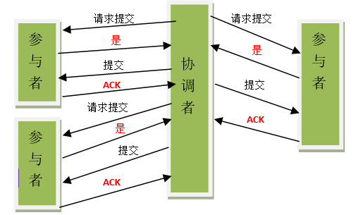
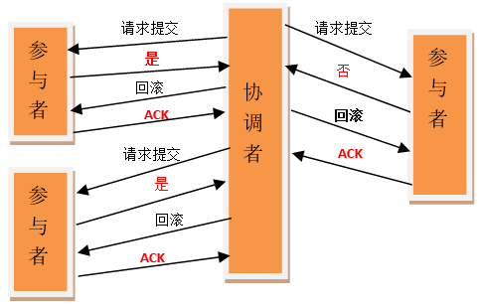
分布式事务——两阶段提交
两阶段提交协议
左图：成功提交
右图：事务提交失败
两阶段提交协议的缺陷
同步阻塞：协调者和参与者之间同步，阻塞资源访问
单点故障：协调者是单点故障源
数据不一致：第二阶段，某个参与者故障可能导致不一致

Slide 16
分布式事务——三阶段提交
三阶段提交对两阶段提交的改进
引入超时机制：同时在协调者和参与者中都引入超时机制
将两阶段提交协议的第一阶段分为两个阶段：
三阶段提交协议
CanCommit阶段
协调者向参与者发送commit请求，参与者如果可以提交就返回Yes，否则返回No
PreCommit阶段，如果分布式事务可以commit
协调者向参与者发送PreCommit请求，并进入Prepared阶段
参与者接收到PreCommit请求后，会执行事务操作，并将undo和redo信息记录到事务日志中
如果参与者成功的执行了事务操作，则返回ACK，开始等待最终指令
DoCommit阶段
协调接收到参与者发送的ACK，将从预提交状态进入到提交状态，并向所有参与者发送DoCommit请求；否则，撤销事务

Slide 17
分布式事务——三阶段提交
三阶段提交与两阶段提交的本质区别
事务在执行之后、提交之前，相关的数据被锁定，不能被其它事务访问。因此，执行之后应该尽快提交
对于两阶段提交协议，在“准备阶段”事务已经执行，在“提交阶段”才执行提交，在此之间可能发生协调者故障、或者网络延迟、或者其它参与者拒绝提交，在以上任何情况下，某个参与者上已经执行的事务不知道是否应该提交，所以只能不提交，处于阻塞状态
对于三阶段提交协议，“事务已执行”和“事务未提交”的界限处于第二和第三阶段之间，由于在第一阶段已经达成共识，此时事务大概率是可以提交的。如果参与者迟迟未收到DoCommit指令，则可认为发生协调者故障、或者网络延迟过大，而不认为其它参与者拒绝提交，此时，参与者可以乐观地提交了
三阶段提交可以缓解同步阻塞、单点故障、网络延迟等问题

Slide 18
Gossip协议与事务提交
主要内容
Gossip协议
分布式事务提交协议

